Slide 1

Bipolar Prediction
With Voting Classifier

Slide 2
Metode
Model
Hyperparameter Optimization
Evaluation Metrics
Voting
Classifier
Random Forest
Grid Search
Accuracy
Best Accuracy
Ada Boost
10 Folds Stratified Cross Validation
Recall
Best Recall
Gradient Boosting
Precision
Best Precision
Extra Tree
F1-Score
Best F1-Score
SVM

Slide 3
Data
Terdapat 57 Kata/variabel yang digunakan yang dikodekan menggunakan CountVectorizer
addict, alcohol, anger, anxious, appetite, balance, breathe, bulimia, communicate, concentrate, confuse, cry, delusion, depress, digestive, distrust, dizzy, drug, eat, echolalia, emotion, empty, excess, faint, fluctuation, forget, guilt, harm, hatred, headache, heartbeat, hopeless, impulsive, insomnia, lazy, libido, lonely, mood, nausea, numb, obsessive, overreact, panic, paranoia, respond, sad, scare, stress, suicide, sweat, tire, trauma, tremble, violence, weight, withdrawal, worry,
Data Imbalanced sehingga akan menggunakan Stratified Cross Validation

Slide 4
Hyperparameter Space
Support Vector Machine
Random Forest dan Extra Tree
kernel : linear, poly, rbf, sigmoid,
C : 0.001, 0.1001, 0.2001,…, 20
gamma : scale, auto,
degree : 3, 4, 5, 6
n_estimators : 50, 100, …, 500
criterion : gini, entropy,
max_depth : None, 5, 10,
min_samples_split : 2, 4, 6, 8,
min_samples_leaf : 1, 3, 5
Gradient Boosting
Ada Boost
n_estimators : 100, 200, …, 500
learning_rate : 0.0001, 0.0002, 0.0004, …, 0.38
min_samples_split : 2, 4, 6, 8
min_samples_leaf : 1, 3, 5,
max_depth : 2, 3, 4
n_estimators : 50, 100, …, 500
learning_rate : 0.0001, 0.0002, 0.0004, …, 0.48

Slide 5
Hasil Pemodelan
Model dengan recall terbaik. Karena terdapat dua model dengan nilai recall terbaik sama maka dipilih yang F1-Score lebih tinggi
Model | hyperparameter | Recall | Precision | F1-Score | Accuracy
GradientBoostingClassifier | {'learning_rate': 0.1401, 'max_depth': 2, 'min_samples_leaf': 3, 'min_samples_split': 8, 'n_estimators': 400} | 0.483333 | 0.336667 | 0.374286 | 0.807917
GradientBoostingClassifier | {'learning_rate': 0.1401, 'max_depth': 2, 'min_samples_leaf': 3, 'min_samples_split': 8, 'n_estimators': 500} | 0.483333 | 0.313333 | 0.360476 | 0.78875
GradientBoostingClassifier | {'learning_rate': 0.3601, 'max_depth': 2, 'min_samples_leaf': 3, 'min_samples_split': 6, 'n_estimators': 100} | 0.466667 | 0.378333 | 0.410476 | 0.82

Slide 6
Hasil Pemodelan
Model dengan precision terbaik.
Model | hyperparameter | Recall | Precision | F1-Score | Accuracy
GradientBoostingClassifier | {'learning_rate': 0.0201, 'max_depth': 2, 'min_samples_leaf': 3, 'min_samples_split': 8, 'n_estimators': 300} | 0.3 | 0.583333 | 0.38 | 0.87125
GradientBoostingClassifier | {'learning_rate': 0.040100000000000004, 'max_depth': 3, 'min_samples_leaf': 5, 'min_samples_split': 2, 'n_estimators': 100} | 0.283333 | 0.55 | 0.363333 | 0.890833
GradientBoostingClassifier | {'learning_rate': 0.040100000000000004, 'max_depth': 3, 'min_samples_leaf': 5, 'min_samples_split': 4, 'n_estimators': 100} | 0.283333 | 0.55 | 0.363333 | 0.890833

Slide 7
Hasil Pemodelan
Model dengan F1-Score terbaik
Model | hyperparameter | Recall | Precision | F1-Score | Accuracy
GradientBoostingClassifier | {'learning_rate': 0.0801, 'max_depth': 2, 'min_samples_leaf': 3, 'min_samples_split': 8, 'n_estimators': 100} | 0.4 | 0.55 | 0.44 | 0.871667
GradientBoostingClassifier | {'learning_rate': 0.1601, 'max_depth': 2, 'min_samples_leaf': 3, 'min_samples_split': 2, 'n_estimators': 100} | 0.416667 | 0.466667 | 0.43 | 0.865417
GradientBoostingClassifier | {'learning_rate': 0.0201, 'max_depth': 2, 'min_samples_leaf': 3, 'min_samples_split': 6, 'n_estimators': 500} | 0.4 | 0.5 | 0.43 | 0.865417

Slide 8
Hasil Pemodelan
Model dengan akurasi terbaik. Semua memiliki evaluasi matriks yang sama sehingga akan dipilih yang mana saja
Model | hyperparameter | Recall | Precision | F1-Score | Accuracy
GradientBoostingClassifier | {'learning_rate': 0.040100000000000004, 'max_depth': 3, 'min_samples_leaf': 5, 'min_samples_split': 6, 'n_estimators': 100} | 0.283333 | 0.55 | 0.363333 | 0.890833
GradientBoostingClassifier | {'learning_rate': 0.040100000000000004, 'max_depth': 3, 'min_samples_leaf': 5, 'min_samples_split': 8, 'n_estimators': 100} | 0.283333 | 0.55 | 0.363333 | 0.890833
GradientBoostingClassifier | {'learning_rate': 0.040100000000000004, 'max_depth': 3, 'min_samples_leaf': 5, 'min_samples_split': 4, 'n_estimators': 100} | 0.283333 | 0.55 | 0.363333 | 0.890833

Slide 9
Voting Classifier
Model | Recall | Precision | F1-Score | Accuracy
Best Recall | 0.483333 | 0.336667 | 0.374286 | 0.807917
Best | 0.3 | 0.583333 | 0.38 | 0.87125
Best F1-Score | 0.4 | 0.55 | 0.44 | 0.871667
Best Accuracy | 0.283333 | 0.55 | 0.363333 | 0.890833
Voting Classifier | 0.43333 | 0.60 | 0.48 | 0.88
Digunakan pada voting classifier dengan hard voting
Precision dan F1-Score naik, untuk akurasi berkurang sedikit dan nilai recall ternyata yang sangat menurun

Slide 10
Voting Classifier
Model | 10-Fold CV | One Leave out
Recall | 0.43 | 0.26
Precision | 0.60 | 0.60
F1-Score | 0.48 | 0.36
Accuracy | 0.88 | 0.87
Confusion Matrix dari One Leave Out
TRUE/Predict | Positive | negative
POSITIVE | 6 | 17
NEGATIVE | 4 | 129
Metrics evaluasinya menurun ketika menggunakan one leave out

Slide 11
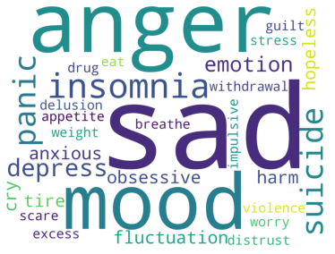
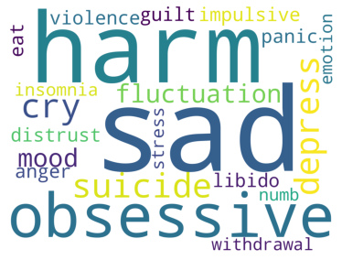
Analisis Prediksi
Gejala yang dialami ketika model Gagal Memprediksi Bipolar
Gejala yang dialami ketika model Gagal Memprediksi Non-Bipolar
Terlihat bahwa kata “Sad” merupakan kata yang umum, baik yang dirasakan oleh orang Bipolar dan Non-Bipolar. Hal ini membuat model mungkin susah untuk membedakannya

Slide 12
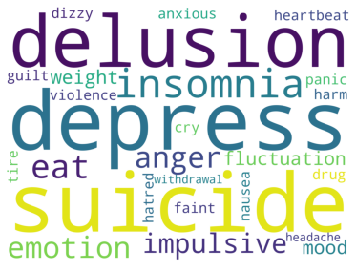
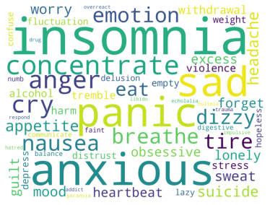
Analisis Prediksi
Gejala yang dialami ketika model Berhasil Memprediksi Bipolar
Gejala yang dialami ketika model Berhasil Memprediksi Non-Bipolar
Gejala pada Bipolar yang paling sering adalah “Delusion”, “Depress”, dan “Suicide”. Sementara itu untuk Non-Bipolar “Insomnia”, “Panic”, dan “Anxious”

